Slide 1
MIĘDZYNARODOWY DZIEŃ ZIEMI
Szkoła Podstawowa nr 30
im. Szarych Szeregów
w Bydgoszczy

Slide 2
HASŁO PRZEWODNIE
Tegoroczne hasło Międzynarodowego Dnia Ziemi to
„PRZYWRÓĆMY NASZĄ ZIEMIĘ”. Działania zorganizowane w naszej szkole były bardzo zróżnicowane.
Angażowały wszystkich uczniów, zarówno młodszych jak i starszych. Chcieliśmy pokazać, że każdy z nas może na własny sposób dbać o naszą planetę!

Slide 3
CELE AKCJI
promowanie postaw ekologicznych u dzieci i młodzieży,
edukacja ekologiczna uczniów,
zachęcenie do prowadzenia trybu życia, który jest bardziej przyjazny dla naszej planety,
kształtowanie postaw prośrodowiskowych oraz odpowiedzialności za wspólne dobro.

Slide 4
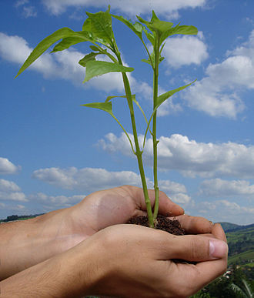
ZAPLANOWANE DZIAŁANIA
Akcja informacyjna skierowana do rodziców i uczniów (strona internetowa i profil szkolny Facebook)
Rodzinne Sprzątanie Ziemi
Sadzenie drzew, roślin w ogródkach oraz na balkonach
Wdrażanie uczniów do właściwej segregacji odpadów
Prezentacja multimedialna dla uczniów klas 1-3 oraz 4-8 na temat „Międzynarodowy Dzień Ziemi”

Slide 5
Tworzenie prezentacji multimedialnych przez uczniów o tematyce ekologicznej
Tworzenie grafiki komputerowej - Ulotka na temat „Dbam o Ziemię”
Tworzenie plakatów na temat „Ziemia – nasz wspólny dom”
Tworzenie map myśli na temat „Ekologia”
Tworzenie wierszy i rymowanek o tematyce ekologicznej

Slide 6
Organizacja konkursów szkolnych:
Konkurs fotograficzny „Przyroda w obiektywie”
Konkurs plastyczny „Eko-torba”
Konkurs grafiki komputerowej „Dbam o Ziemię”
Pokaz Eko - Mody
Projekcja filmu edukacyjnego – Edukredka „Dzień Ziemi”
Projektowanie i wykonywanie zadań interaktywnych przy pomocy portalu wordwall.net
Nauka i śpiew piosenek o ekologii

Slide 7
RODZINNE SPRZĄTANIE ŚWIATA

Slide 8
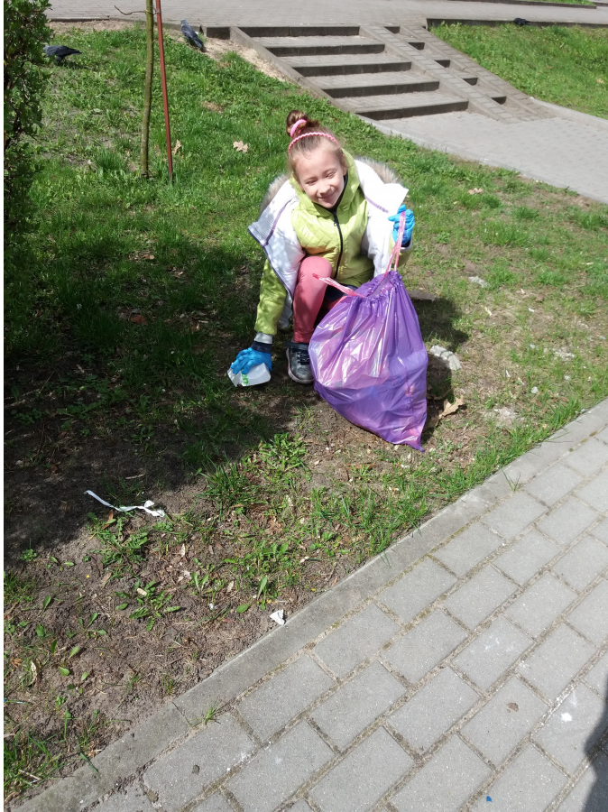
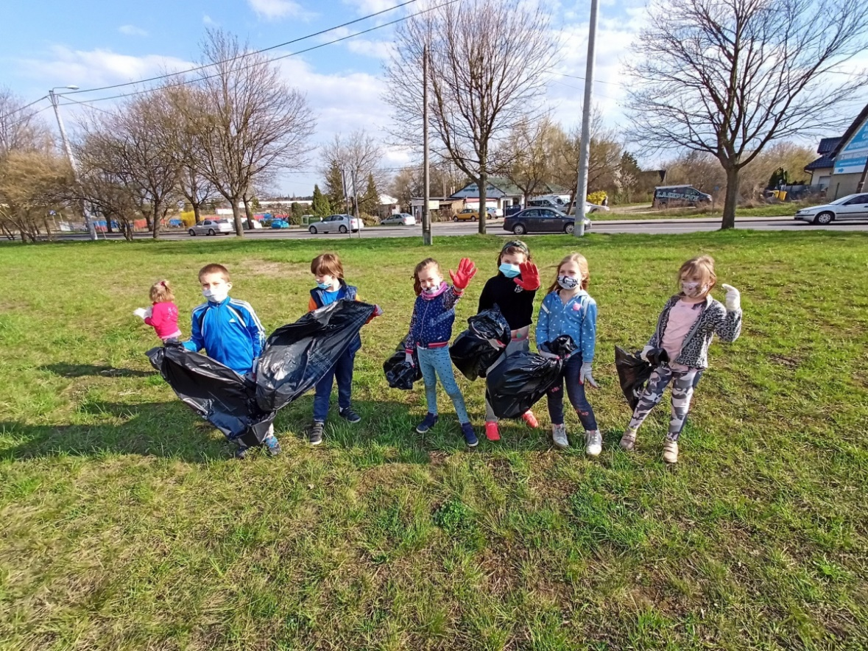
RODZINNE SPRZĄTANIE

Slide 9
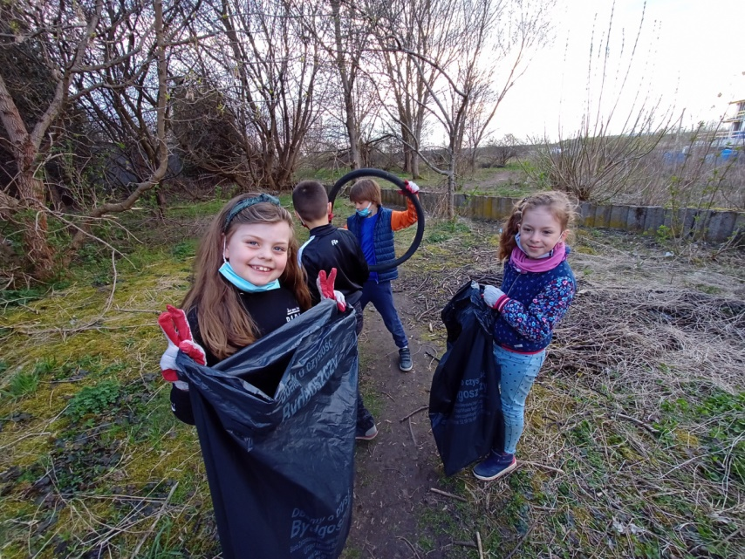
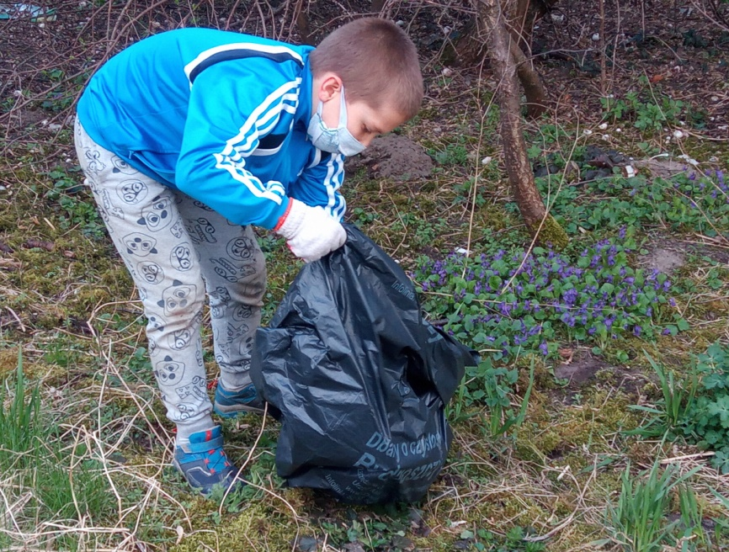
RODZINNE SPRZĄTANIE

Slide 10
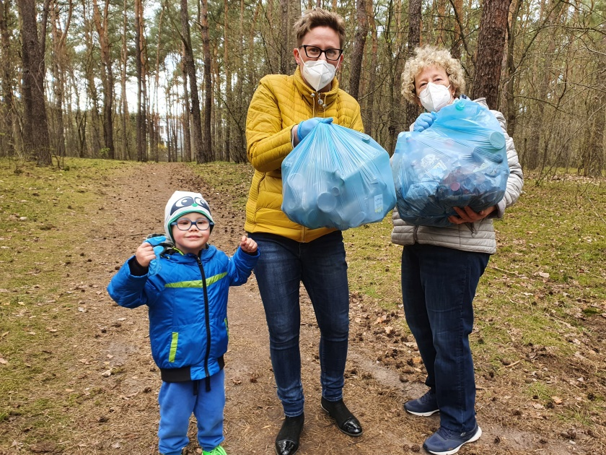
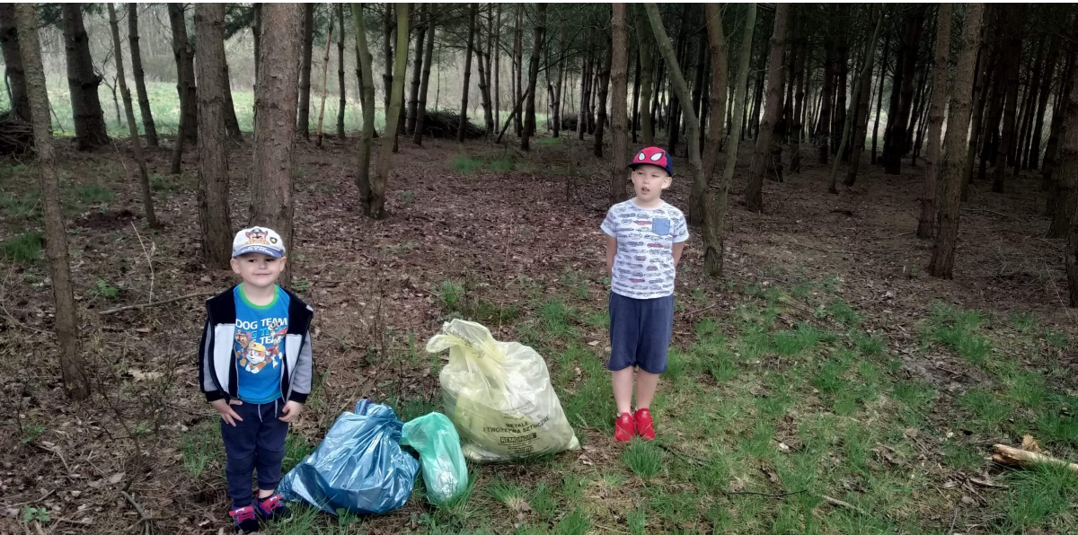
RODZINNE SPRZĄTANIE

Slide 11
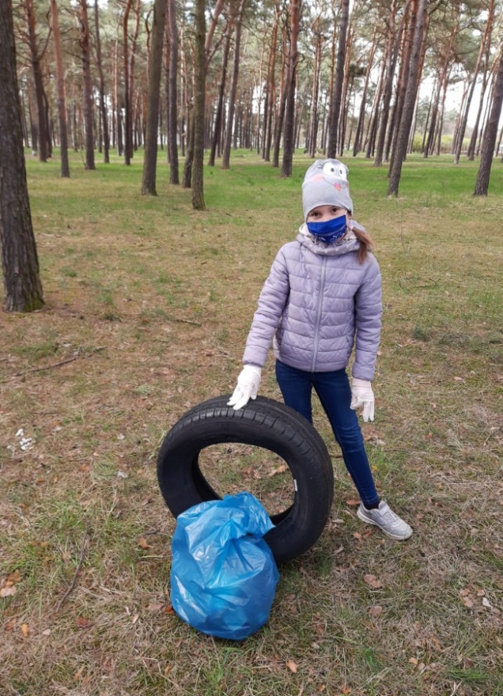
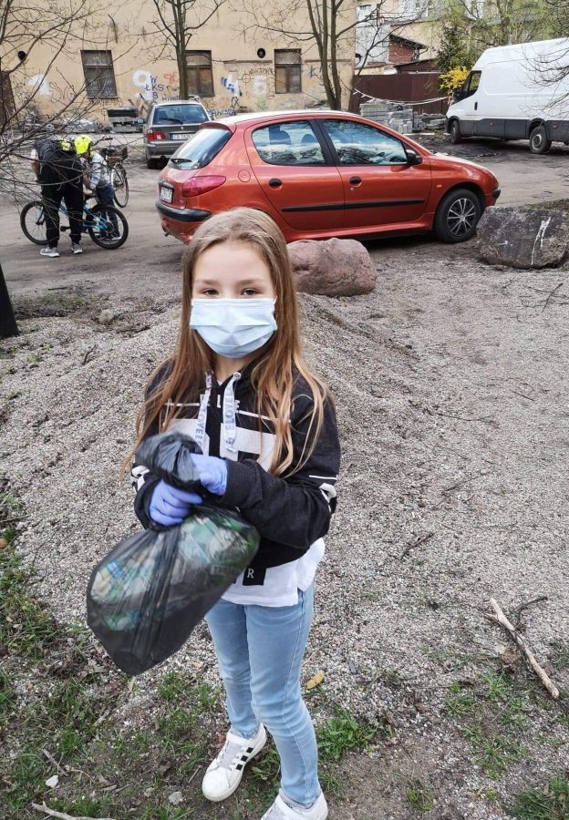
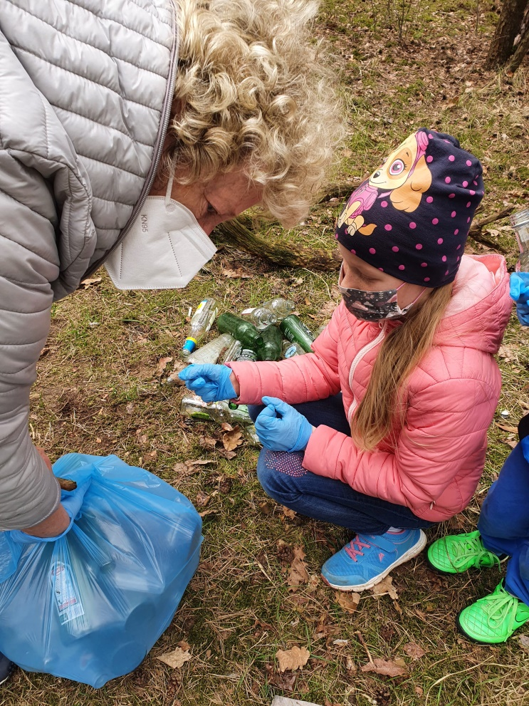
RODZINNE SPRZĄTANIE

Slide 12
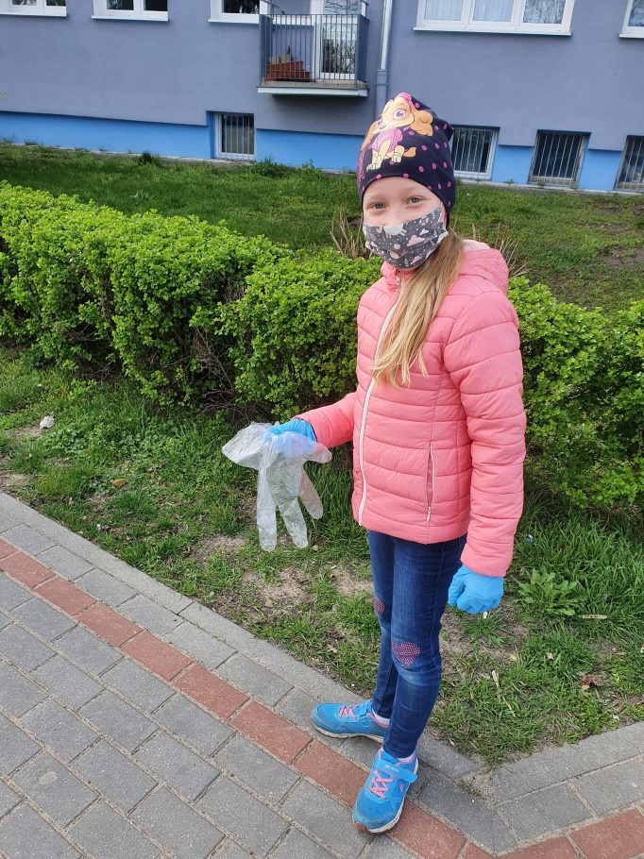
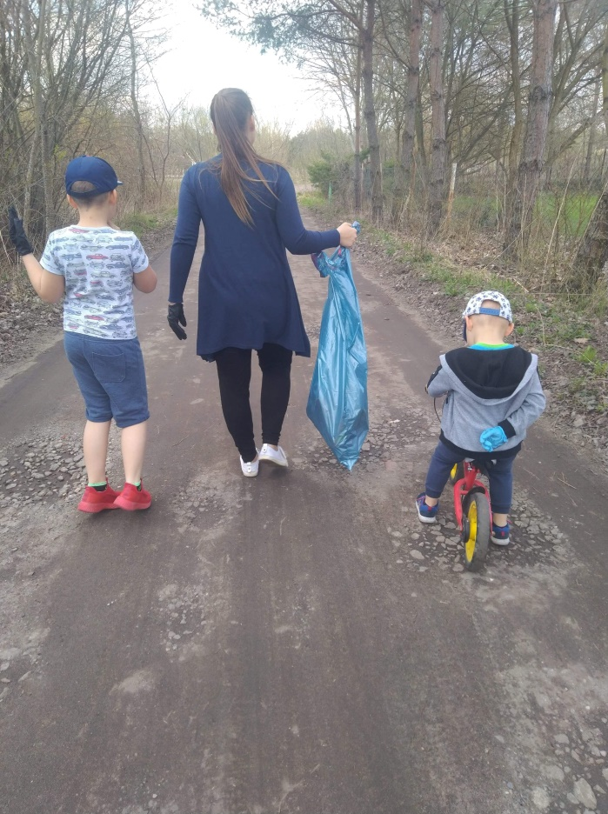
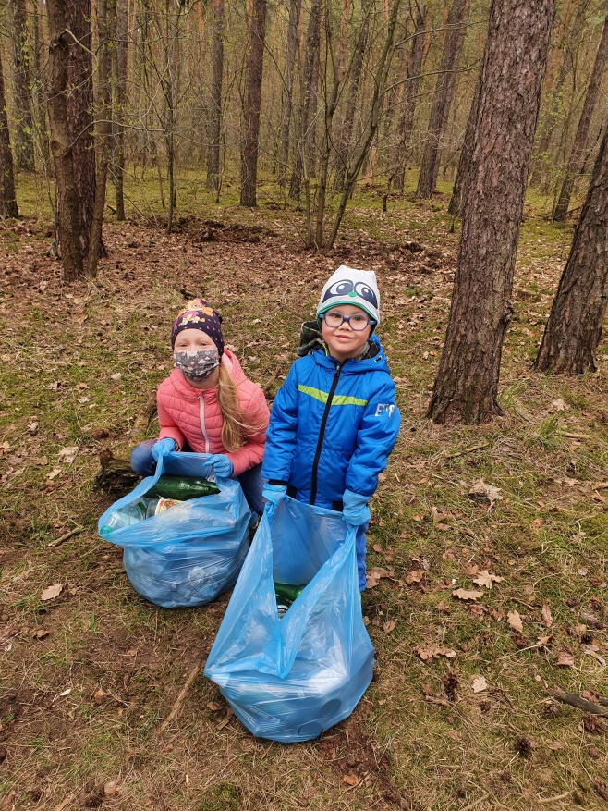
RODZINNE SPRZĄTANIE

Slide 13
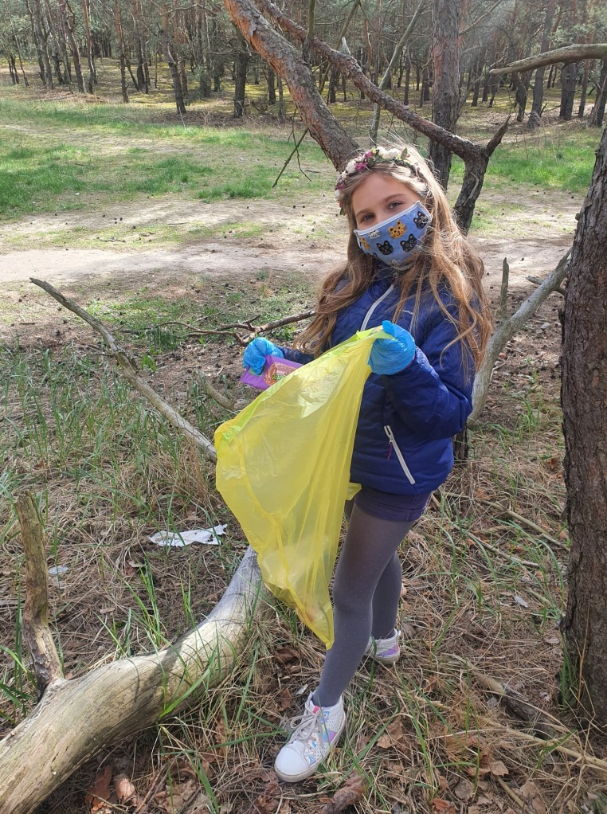
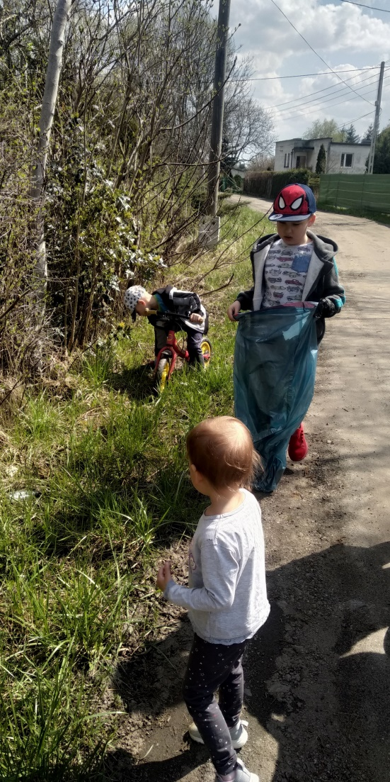
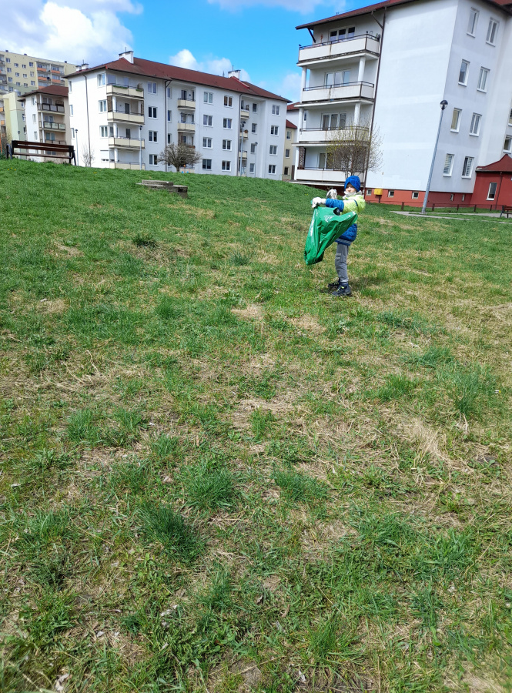
RODZINNE SPRZĄTANIE

Slide 14
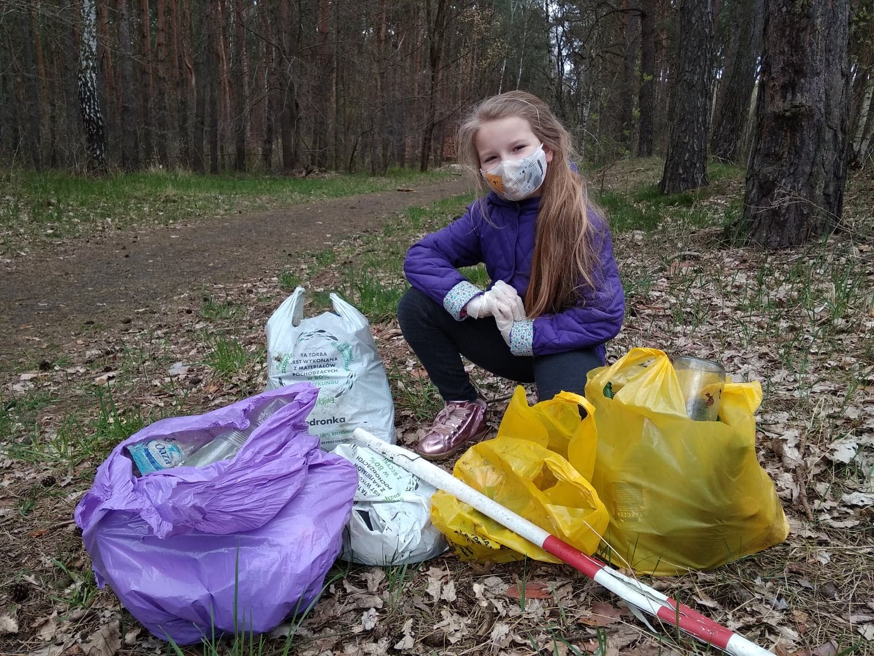
RODZINNE SPRZĄTANIE

Slide 15
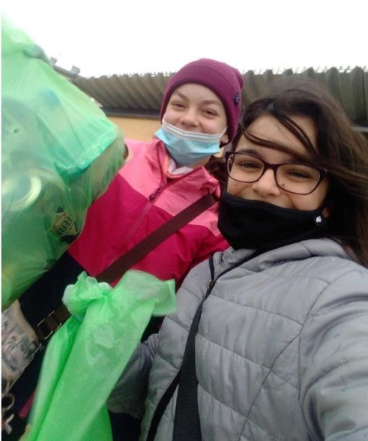
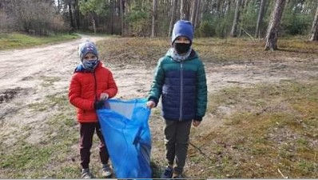
RODZINNE SPRZĄTANIE

Slide 16
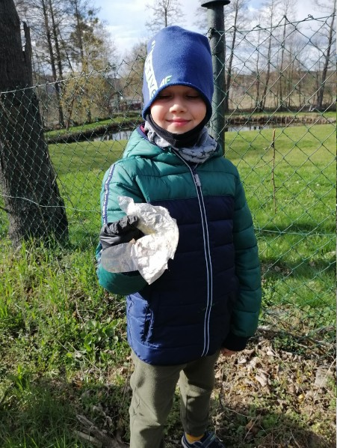
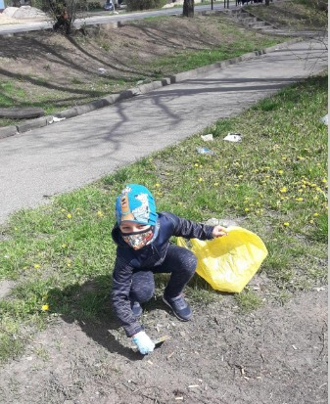
RODZINNE SPRZĄTANIE

Slide 17
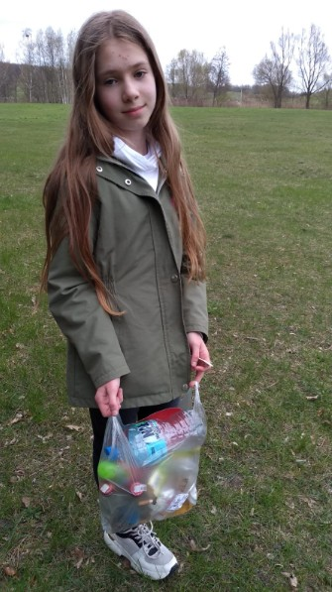
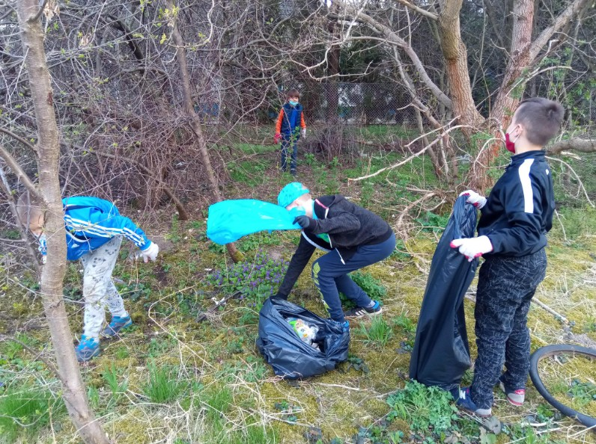
RODZINNE SPRZĄTANIE

Slide 18
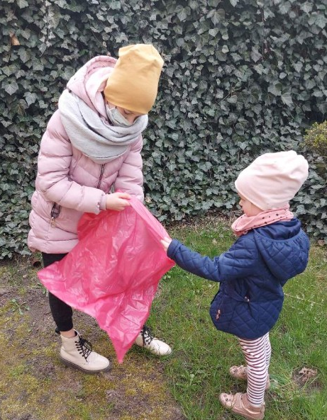
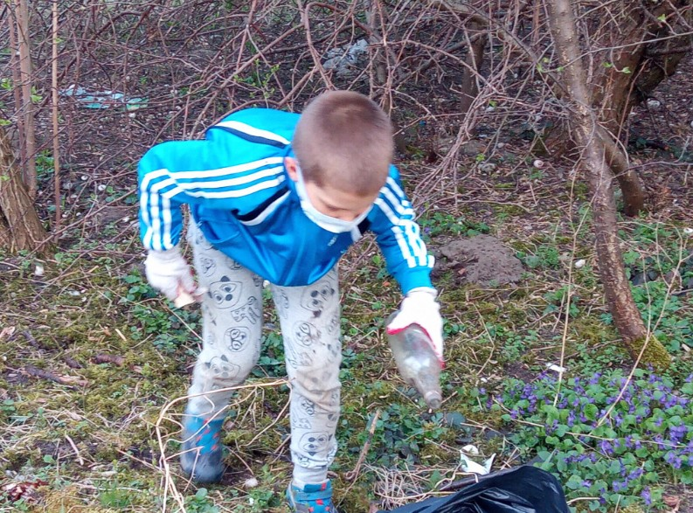
RODZINNE SPRZĄTANIE

Slide 19
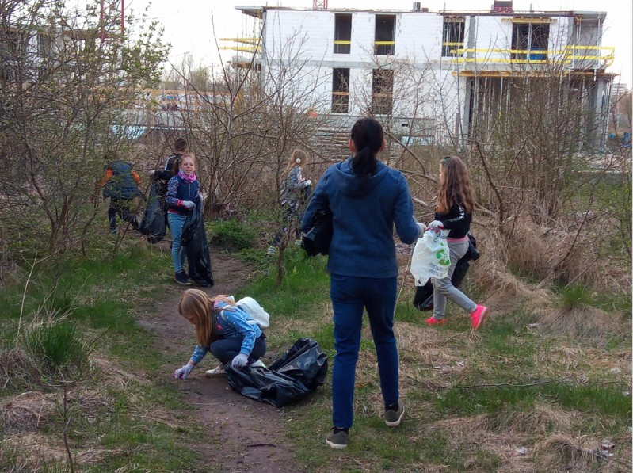
RODZINNE SPRZĄTANIE

Slide 20
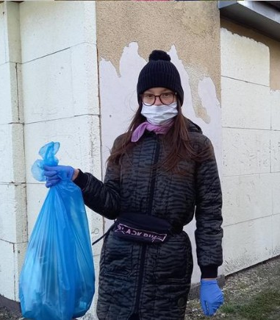
RODZINNE SPRZĄTANIE

Slide 21
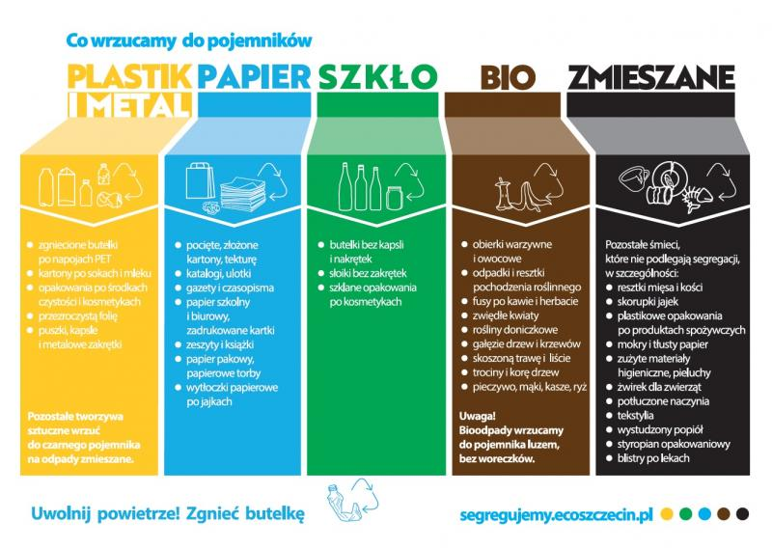
SEGREGACJA ODPADÓW

Slide 22
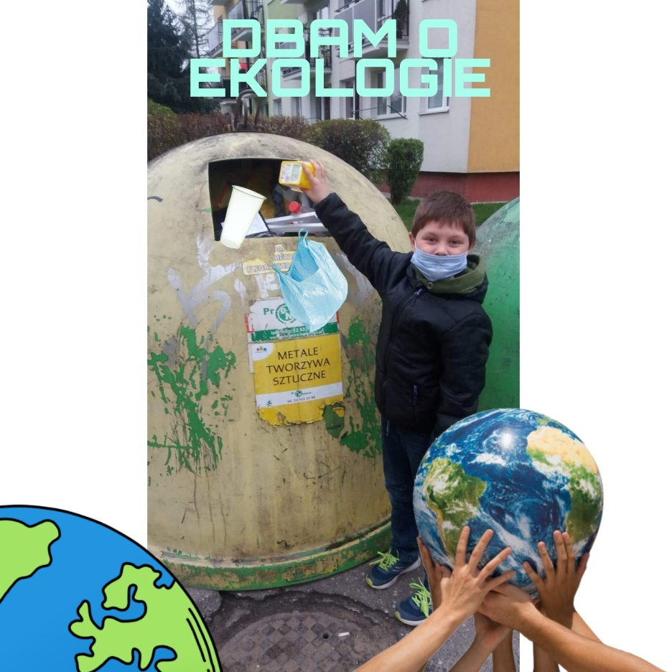
SORTOWANIE ODPADÓW

Slide 23
SORTOWANIE ODPADÓW
SORTOWANIE ODPADÓW

Slide 24
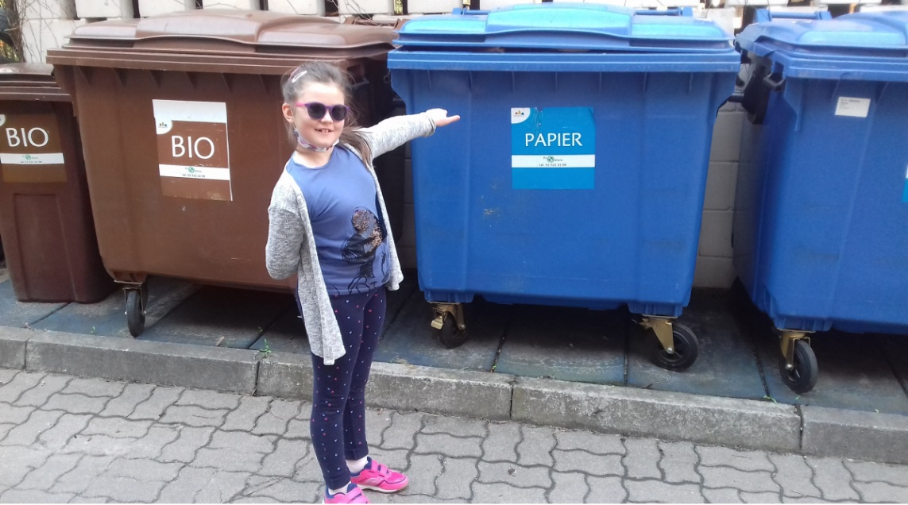
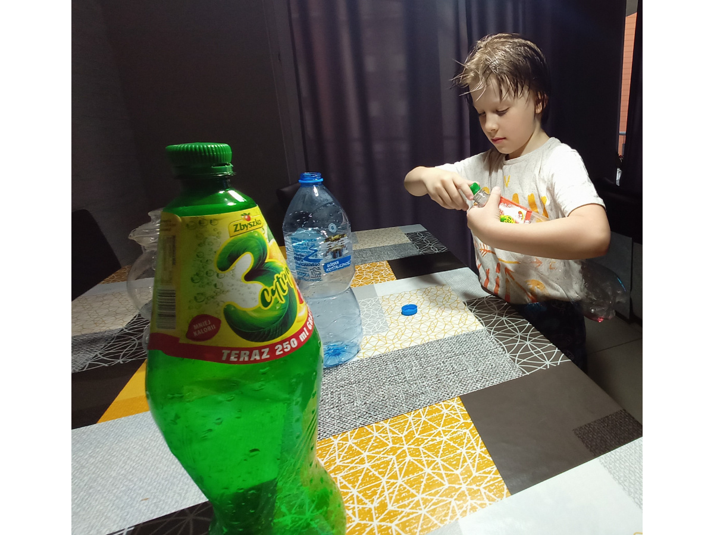
SORTOWANIE ODPADÓW

Slide 25
AKCJA FOTOGRAFICZNA „PRZYRODA W OBIEKTYWIE”

Slide 26
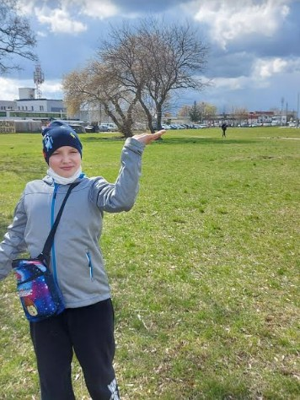
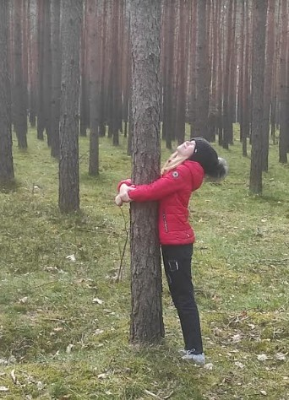
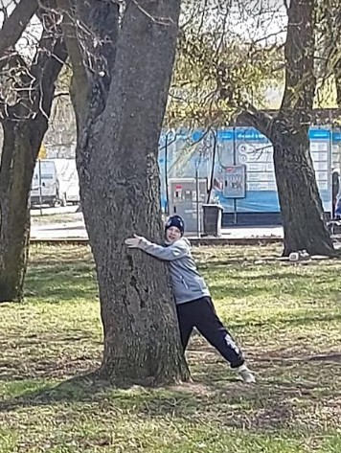
AKCJA FOTOGRAFICZNA
„PRZYRODA W OBIEKTYWIE”

Slide 27
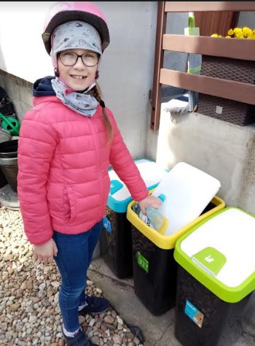
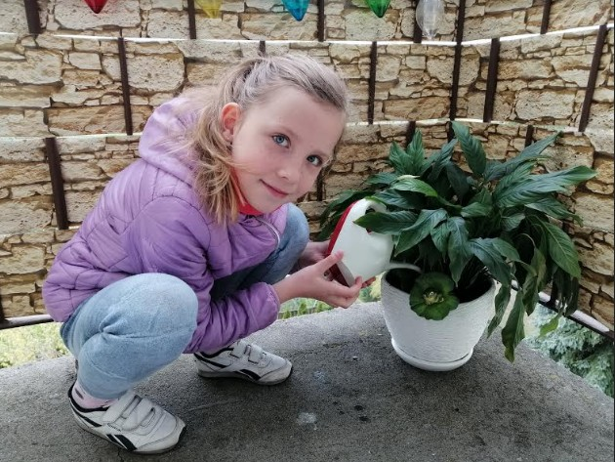
AKCJA FOTOGRAFICZNA
„PRZYRODA W OBIEKTYWIE”

Slide 28
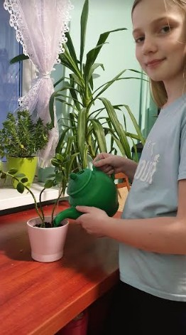
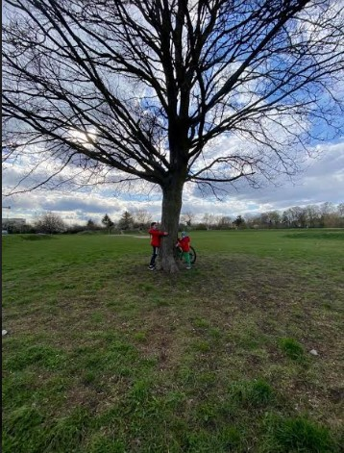
AKCJA FOTOGRAFICZNA
„PRZYRODA W OBIEKTYWIE”

Slide 29
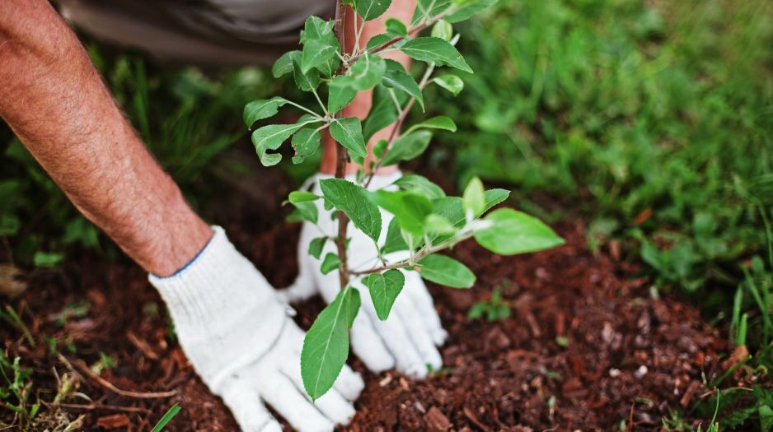
SADZENIE ROŚLIN

Slide 30
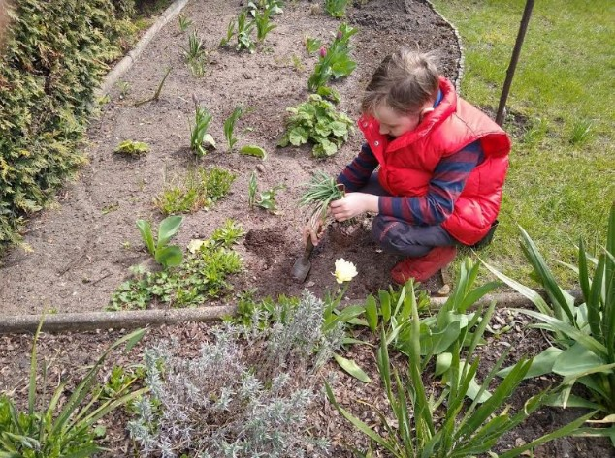
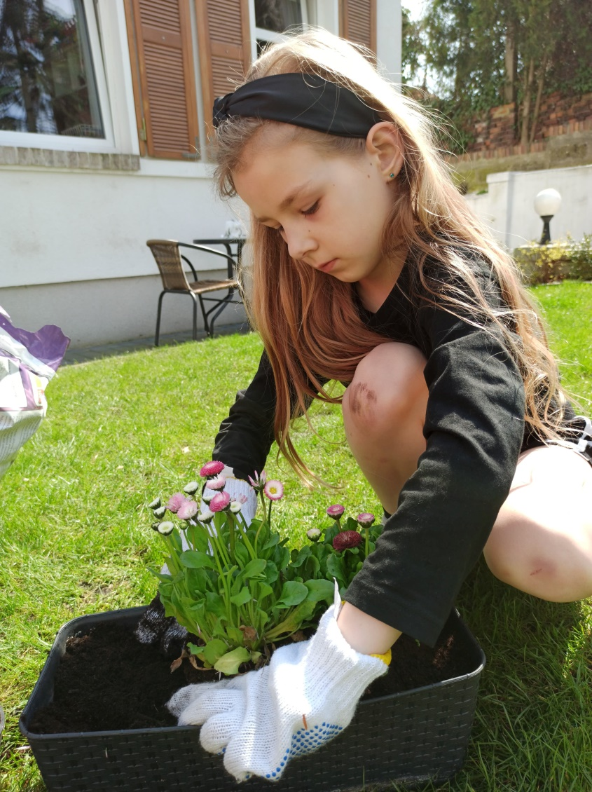
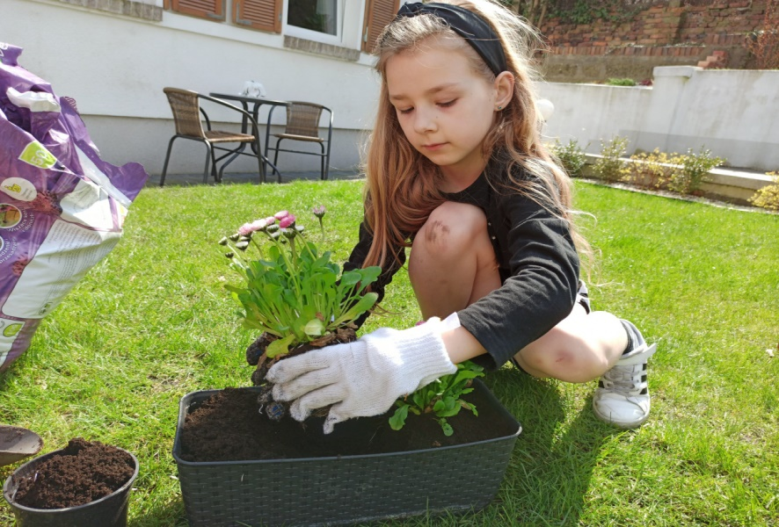
SADZENIE ROŚLIN

Slide 31
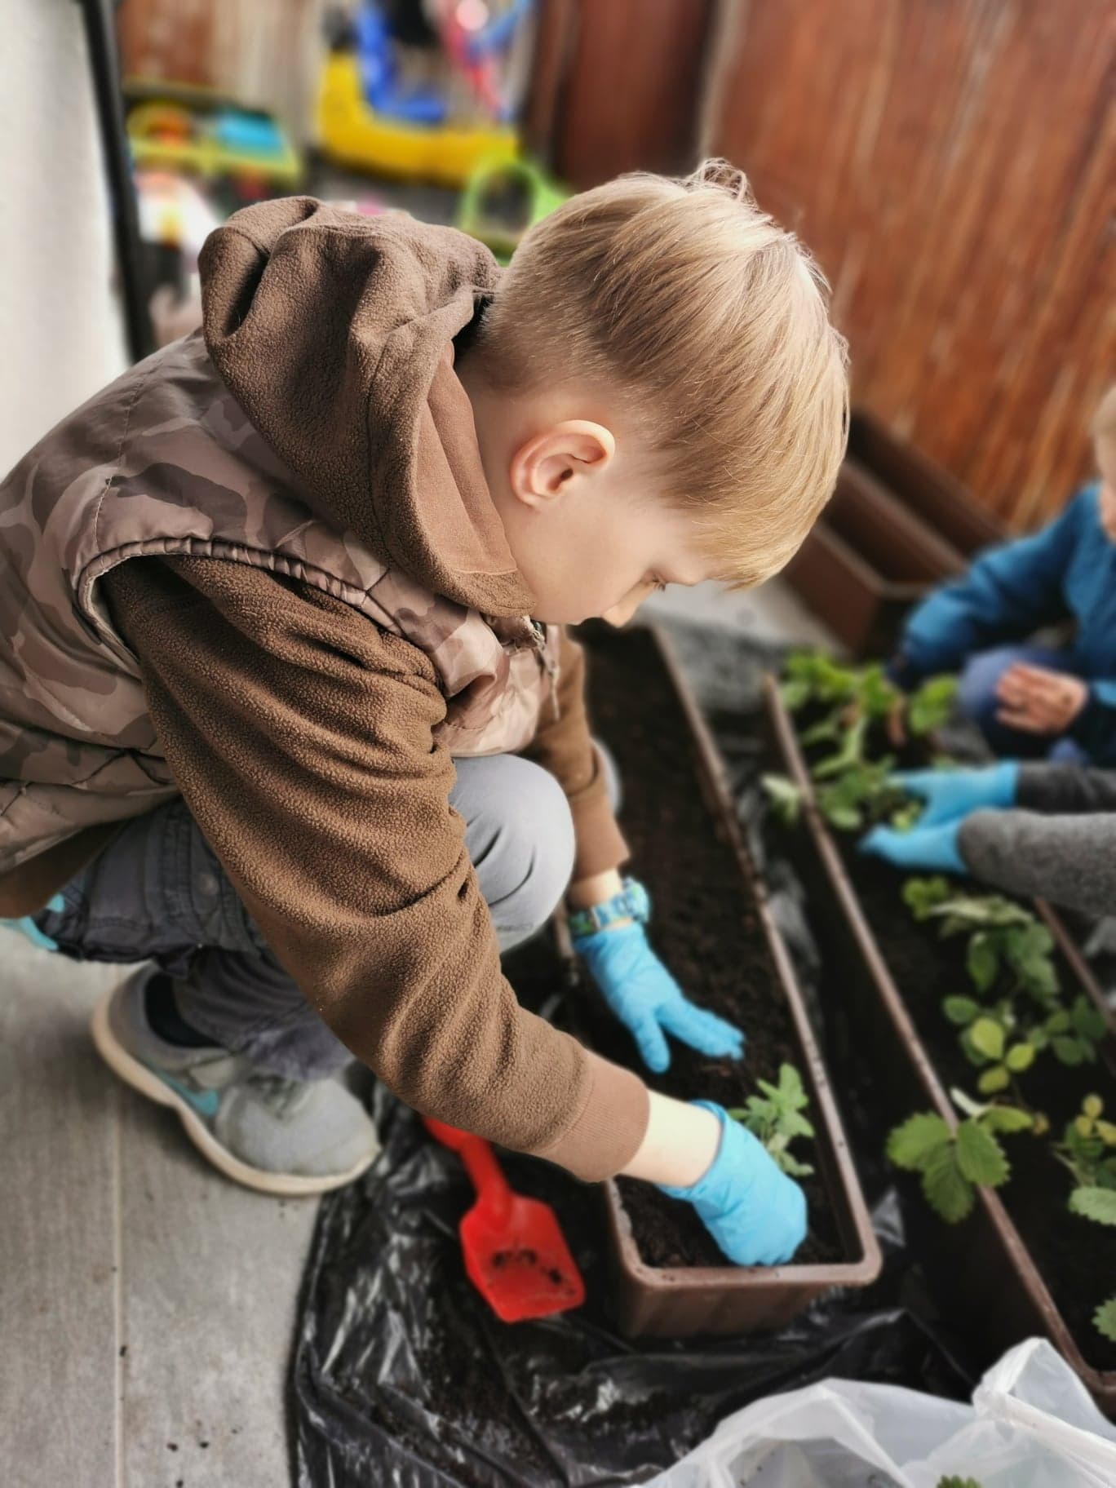
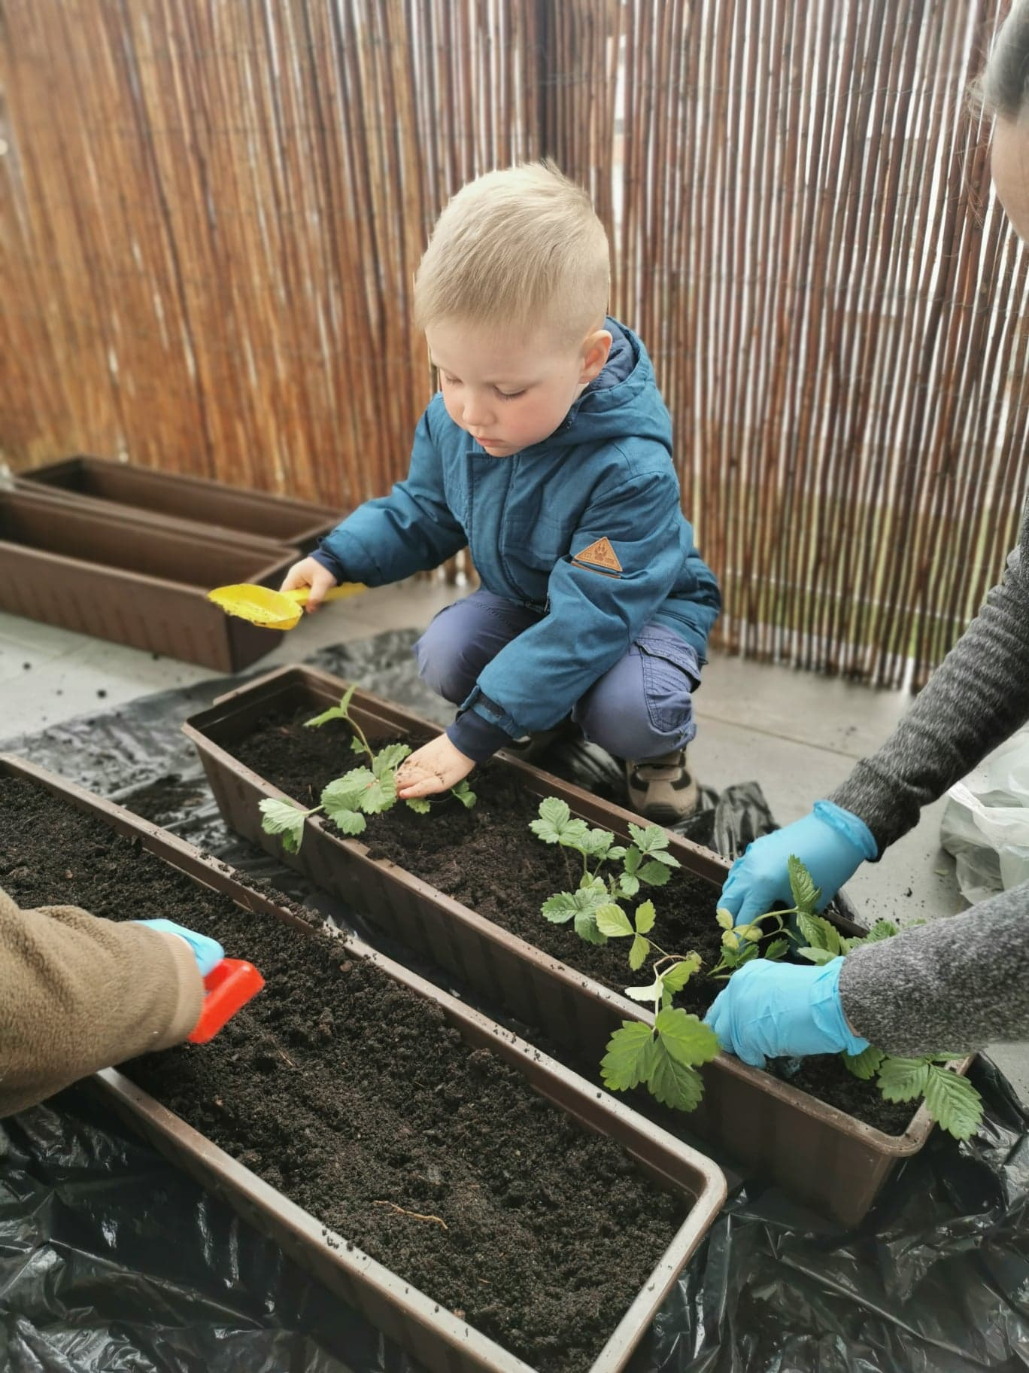
SADZENIE ROŚLIN

Slide 32
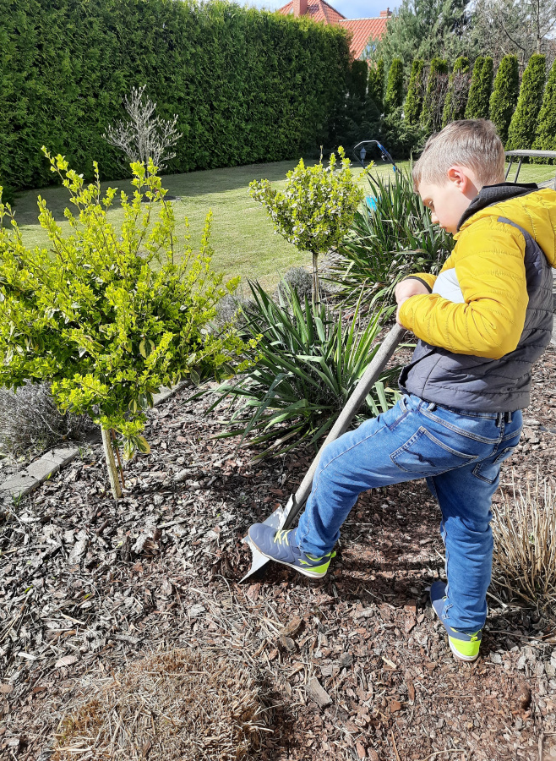
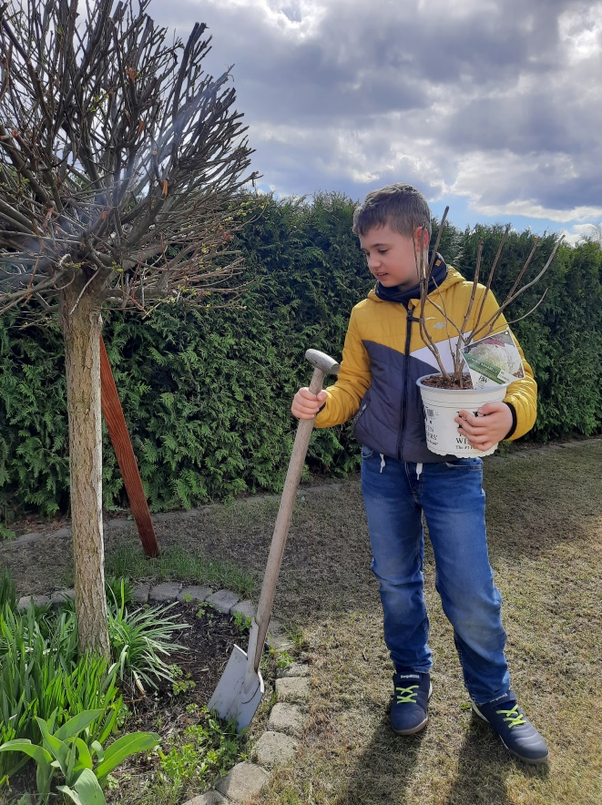
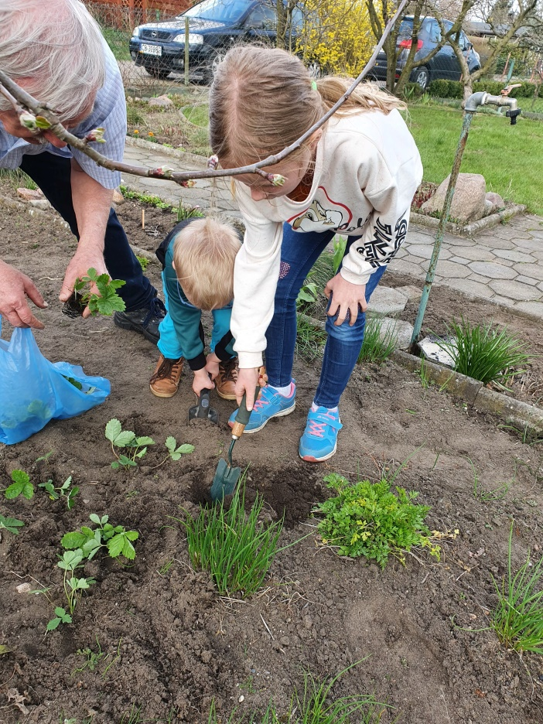
SADZENIE ROŚLIN

Slide 33
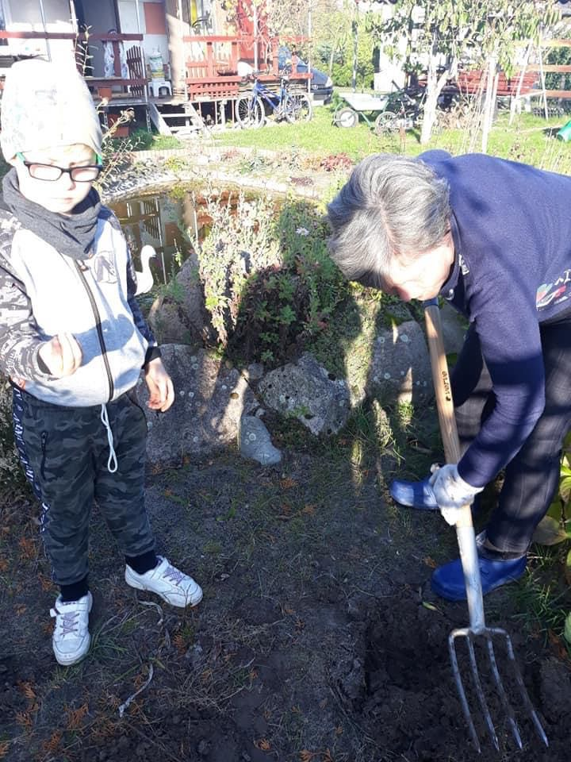
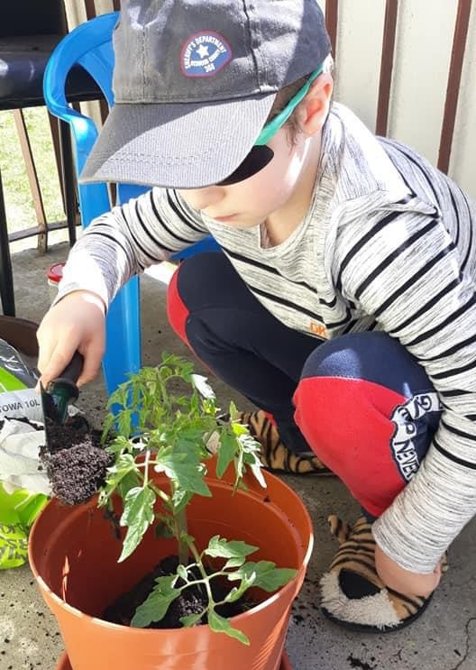
SADZENIE ROŚLIN

Slide 34
TWORZENIE GRAFIKI KOMPUTEROWEJ

Slide 35
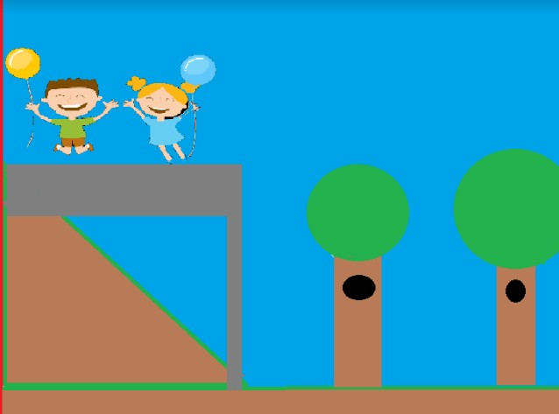
GRAFIKA KOMPUTEROWA

Slide 36
GRAFIKA KOMPUTEROWA

Slide 37
KONKURSY SZKOLNE

Slide 38
KONKURS – ULOTKA „Dbam o Ziemię”

Slide 39
KONKURS – ULOTKA „Dbam o Ziemię”

Slide 40
KONKURS – EKOTORBA

Slide 41
KONKURS – EKOTORBA

Slide 42
KONKURS – EKOTORBA

Slide 43
POKAZ EKO MODY

Slide 44
POKAZ – EKO MODY

Slide 45
POKAZ – EKO MODY

Slide 46
POKAZ – EKO MODY

Slide 47
POKAZ – EKO MODY

Slide 48
POKAZ – EKO MODY

Slide 49
PRACE PLASTYCZNE NASZYCH UCZNIÓW

Slide 50
„WYCZAROWANE Z ODPADÓW”

Slide 51
„WYCZAROWANE Z ODPADÓW”

Slide 52
„WYCZAROWANE Z ODPADÓW”

Slide 53
„WYCZAROWANE Z ODPADÓW”

Slide 54
„WYCZAROWANE Z ODPADÓW”

Slide 55
PRACE PLASTYCZNE

Slide 56
PRACE PLASTYCZNE

Slide 57
PRACE PLASTYCZNE

Slide 58
PRACE PLASTYCZNE

Slide 59
PRACE PLASTYCZNE

Slide 60
PRACE PLASTYCZNE

Slide 61
PRACE PLASTYCZNE

Slide 62
PRACE PLASTYCZNE

Slide 63
PRACE PLASTYCZNE

Slide 64
ZRZUTY EKRANU ZAJĘCIA ZDALNE

Slide 65
ZAJĘCIA ZDALNE

Slide 66
ZAJĘCIA ZDALNE

Slide 67
MAPY MENTALNE

Slide 68
MAPY MENTALNE

Slide 69
MAPY MENTALNE

Slide 70
MAPY MENTALNE

Slide 71
MAPY MENTALNE

Slide 72
LINKI

Slide 73
LINKI
KAMPANIA INFORMACYJNA DLA RODZICÓW I UCZNIÓW:
https://sp30.edu.bydgoszcz.pl/akcja-samorzadu-z-okazji-dnia-ziemi-22-kwietnia-w1,300,39466.html
https://www.facebook.com/sp30bydgoszcz/posts/1927153887424964
https://sp30.edu.bydgoszcz.pl/konkursy-ekologiczne-w-ramach-miedzynarodowego-dnia-ziemi-w1,580,39464.html?fbclid=IwAR1LV69gtsT9IftPZSj-mRNAL0wL2dbhCKVDFigpyRfxawfjjj06EYhJylA
INFORMACJA O PRZEBIEGU DNIA ZIEMI:
https://www.facebook.com/sp30bydgoszcz/posts/1928341787306174
https://sp30.edu.bydgoszcz.pl/dbamy-o-nasza-planete--w1,580,39745.html

Slide 74
LINKI
ZADANIA EDUKACYJNE DLA UCZNIÓW:
https://drive.google.com/drive/folders/1xYGIRnPjQWnaxg89PgCuph4IpudyVwrL?fbclid=IwAR1AFvGWf0b4CzvOZVPsTrPOI8F_qUheFF0FDqrMTsmCkaWJ8A-28s5c5gg
https://www.youtube.com/watch?v=kdSG0TK7kBc
https://wordwall.net/pl/resource/14824634/przyroda/quiz-przyrodniczy
https://wordwall.net/pl/resource/14889673/biologia/krzy%c5%bc%c3%b3wka-mi%c4%99dzynarodowy-dzie%c5%84-ziemi
https://wordwall.net/pl/resource/14893737/biologia/posegreguj-odpady
https://drive.google.com/file/d/1u5zXA7BIw0uaR6usjDr10RzVjZoerLJi/view?usp=sharing

Slide 75
BIERZMY PRZYKŁAD OD DZIECI ☺ DBAJMY O NASZĄ PLANETĘ!

